Slide 1

讨论题1：设系统的微分方程：
试求系统的单位阶跃响应c1（t）和单位脉冲响应c2（t），初始条件全部为零。

Slide 2


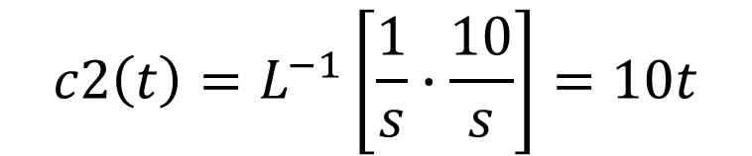
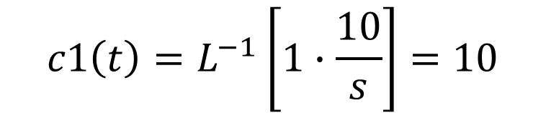
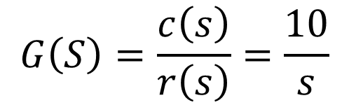
$$0.2\dot{c}\left(t\right)=2r\left(t\right)$$
拉普拉斯变换
$$0.2sc\left(s\right)=2r\left(s\right)$$
$$G\left(S\right)=\frac{c\left(s\right)}{r\left(s\right)}=\frac{10}{s}$$
当输入为单位脉冲时
当输入为单位阶跃时
$$c1\left(t\right)=L^{−1}\left[1∙\frac{10}{s}\right]=10$$
$$c2\left(t\right)=L^{−1}\left[\frac{1}{s}∙\frac{10}{s}\right]=10t$$

Slide 3
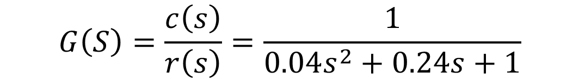
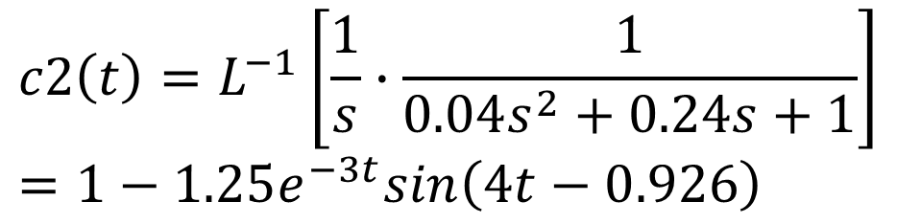
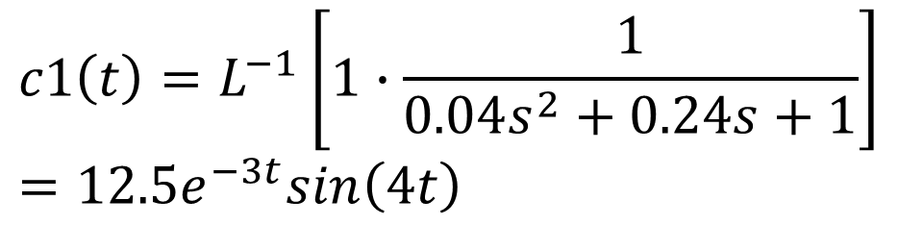
$$0.04\ddot{c}\left(t\right)+0.24\dot{c}\left(t\right)+c\left(t\right)=r\left(t\right)$$
拉普拉斯变换
$$\left[0.04s^{2}+0.24s+1\right]c\left(s\right)=r\left(s\right)$$
$$G\left(S\right)=\frac{c\left(s\right)}{r\left(s\right)}=\frac{1}{0.04s^{2}+0.24s+1}$$
当输入为单位脉冲时
当输入为单位阶跃时
$$c1\left(t\right)=L^{−1}\left[1∙\frac{1}{0.04s^{2}+0.24s+1}\right]=12.5e^{−3t}sin\left(4t\right)$$
$$c2\left(t\right)=L^{−1}\left[\frac{1}{s}∙\frac{1}{0.04s^{2}+0.24s+1}\right]=1−1.25e^{−3t}sin\left(4t−0.926\right)$$

Slide 4
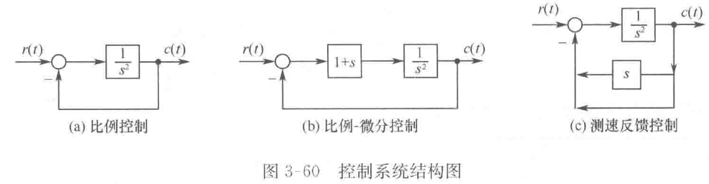
讨论题2：计算动态性能
试分别求出图中各系统的自然频率和阻尼比，并列表比较其动态性能

Slide 5
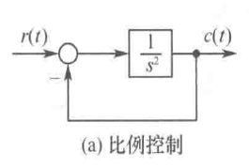
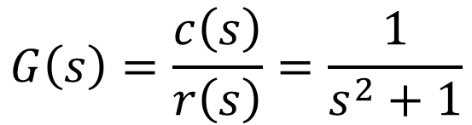

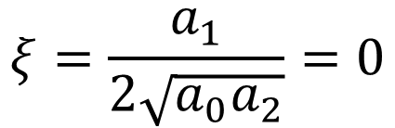
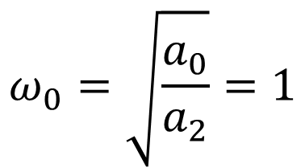

比例环节
$$G\left(s\right)=\frac{c\left(s\right)}{r\left(s\right)}=\frac{1}{s^{2}+1}$$
阻尼比：
$$ξ=\frac{a_{1}}{2\sqrt{a_{0}a_{2}}}=0$$
特征方程：
$$s^{2}+1=0$$
自然频率：
$$ω_{0}=\sqrt{\frac{a_{0}}{a_{2}}}=1$$
无阻尼情况，振幅不变
$$y\left(t\right)=B_{1}sin\left(ω_{0}t+φ\right)$$

Slide 6
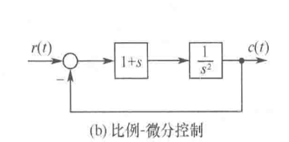

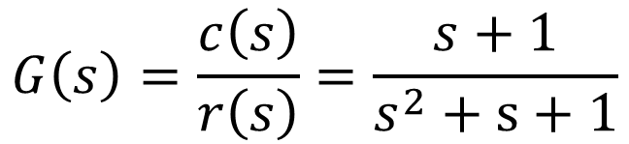
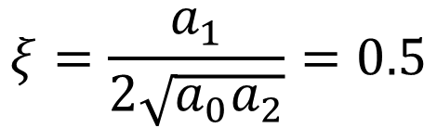
比例微分环节
$$G\left(s\right)=\frac{c\left(s\right)}{r\left(s\right)}=\frac{s+1}{s^{2}+s+1}$$
阻尼比：
$$ξ=\frac{a_{1}}{2\sqrt{a_{0}a_{2}}}=0.5$$
特征方程：
$$s^{2}+s+1=0$$
自然频率：
$$ω_{0}=\sqrt{\frac{a_{0}}{a_{2}}}=1$$
欠阻尼情况，衰减振荡过程
$$y\left(t\right)=e^{−αt}\left(B_{1}sinωt+B_{2}cosωt\right)$$

Slide 7
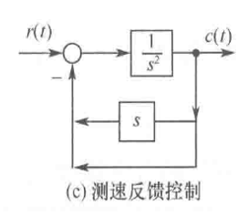
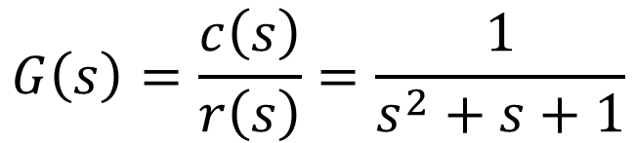
测速反馈环节
$$G\left(s\right)=\frac{c\left(s\right)}{r\left(s\right)}=\frac{1}{s^{2}+s+1}$$
阻尼比：
$$ξ=\frac{a_{1}}{2\sqrt{a_{0}a_{2}}}=0.5$$
特征方程：
$$s^{2}+s+1=0$$
自然频率：
$$ω_{0}=\sqrt{\frac{a_{0}}{a_{2}}}=1$$
欠阻尼情况，衰减振荡过程
$$y\left(t\right)=e^{−αt}\left(B_{1}sinωt+B_{2}cosωt\right)$$

Slide 8
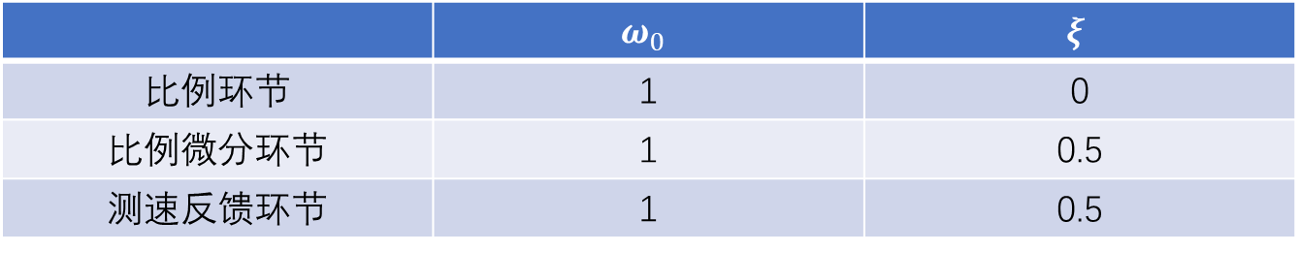
 | $$ω_{0}$$ | $$ξ$$
比例环节 | 1 | 0
比例微分环节 | 1 | 0.5
测速反馈环节 | 1 | 0.5
在比例环节内，它的阻尼比为0，说明它为无阻尼情况，系统此时的响应为等幅振荡。
比例微分环节和测速反馈环节的特征方程是一样的，所以两个环节系统的反应也是一样的，同样是欠阻尼的反复振荡的衰减振荡过程

